Slide 1
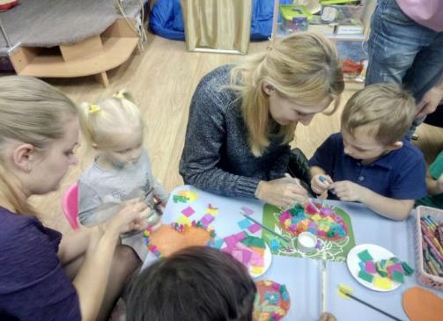
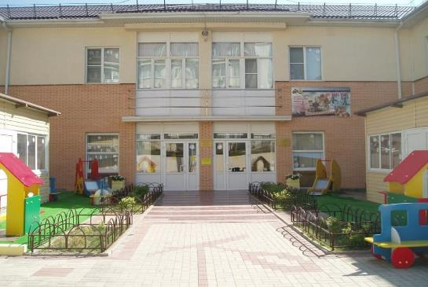
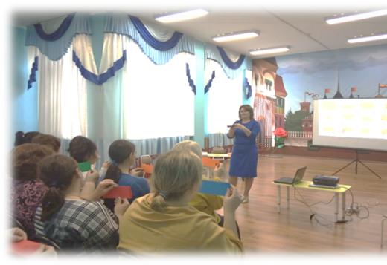
Муниципальное автономное дошкольное образовательное учреждение общеразвивающего вида детский сад №10 «Вишенка» муниципального образования город Новороссийск
«Разработка и апробация комплексной модели формирования педагогической компетентности родителей в воспитании дошкольников с признаками художественно- эстетической одаренности («Компетентный родитель»)»
http://sad10vishenka.ru/content/%D0%BA%D0%B8%D0%BF
Научный руководитель: Романычева Н.В.
заведующая кафедрой РМВ ГБОУ ИРО

Slide 2
Закон «Об образовании в РФ» от 29.12.2012г. №273-ФЗ
ФГОС ДО
(приказ Министерства образования и науки Р.Ф. от 17.10.2013г. №1155).
«Государственная программа РФ «Развитие образования» от 26.12.2017 г. № 1642
Приказ Минобрнауки России от 30.08.2013 г. № 1014 «Об утверждении Порядка организации и осуществления деятельности по основным общеобразовательным программам дошкольного образования»
Постановление РФ от 17.11.2015г. № 1239 «Об утверждении Правил выявления детей, проявивших выдающиеся способности, сопровождения и мониторинга их дальнейшего развития»
Приказ Министерства труда и социальной защиты РФ от 18.10.2013 г. № 544 Об утверждении профессионального стандарта «Педагог (педагогическая деятельность в сфере дошкольного, начального общего, основного общего, среднего общего образования»

Slide 3
Задачи деятельности КИП
1.Организовать методическую работу с педагогическим коллективом по поиску и анализу педагогического инструментария формирования педагогической компетентности родителей.
2.Создать систему научно-, программно- и учебно-методического обеспечения деятельности по формированию у родителей педагогической компетентности в воспитании дошкольников с признаками художественно-эстетической одаренности.
3.Внедрение развивающих педагогических технологий, синтеза их элементов для формирования надпрофессиональных компетенций педагогов.
4.Популяризировать полученные результаты инновационной деятельности и определить её дальнейшие перспективы.

Slide 4
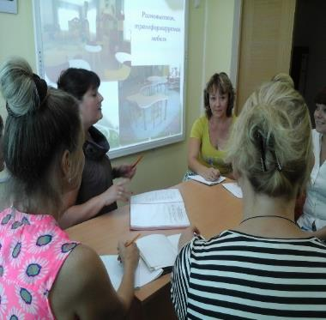
Содержание инновационной деятельности
Разработка диагностического инструментария
Апробация модели формирования педагогической компетентности родителей
Популяризация полученных результатов инновационной деятельности

Slide 5
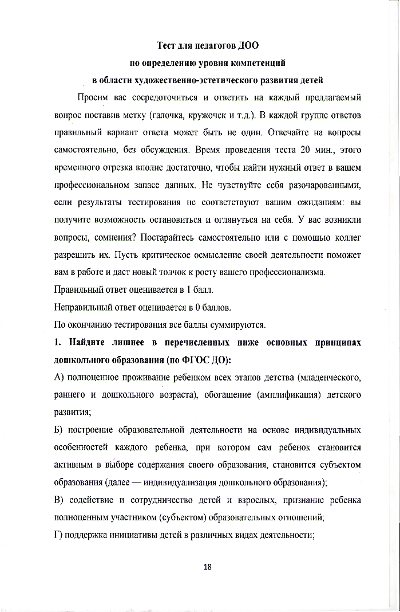
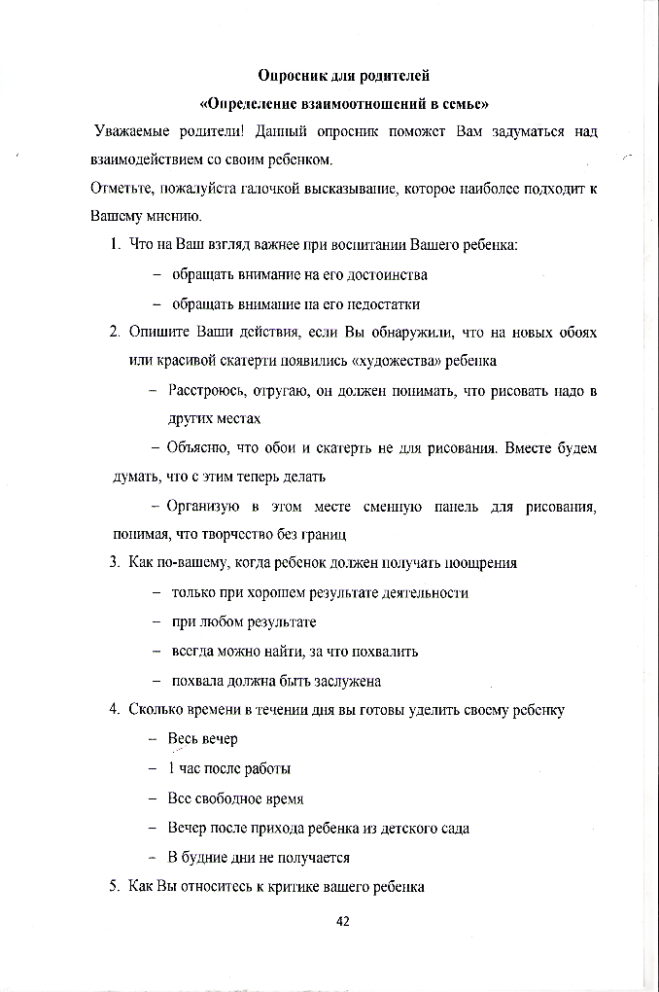
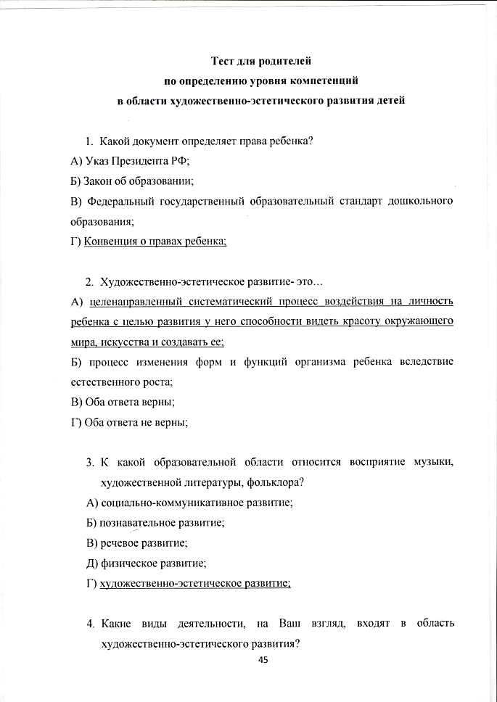
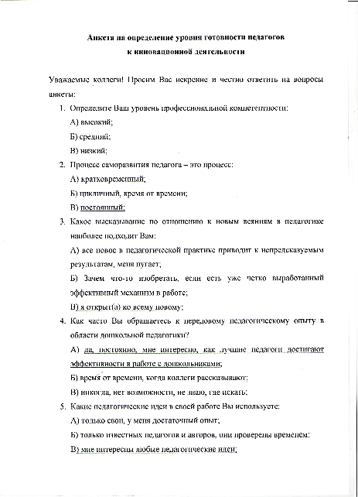
Разработка диагностического инструментария
http://sad10vishenka.ru/sites/default/files/%20pdf.pdf

Slide 6
КОМПЛЕКСНАЯ МОДЕЛЬ
формирования педагогической компетентности родителей
http://sad10vishenka.ru/sites/default/files/%20%D1%84%D0%BE%D1%80%D0%BC%D0%B8%D1%80%D0%BE%D0%B2%D0%BD%D0%B0%D1%8F.pdf
Гностический компонент
(знание)
Коммуникативно-деятельностный компонент
(умение)
Мотивационно-личностный компонент
(отношение)
ЗАДАЧИ
Повышение психолого- педагогических знаний и основ развития признаков художественно- эстетической одаренности
ЗАДАЧИ
Овладение средствами, методами, приемами развития признаков художественно- эстетической одаренности.
ЗАДАЧИ
Повышение заинтересованности родителей в развитии признаков художественно- эстетической одаренности. Развитие эмпатии
ФОРМЫ
Вебинары, сайт ДОО, «Школа молодого родителя», онлайн - консультации, блог в «Инстаграме», «Клубный час", «Родительская газета», «Семейная гостиная»
ФОРМЫ
Мастер классы, проектная деятельность, игровое моделирование, день открытых дверей, социальные акции, музыкальная гостиная, КВН, практикумы, творческий марафон, квест
ФОРМЫ
Индивидуальные экспозиции работ, тренинги, деловая игра, мастер класс, площадки успешности, сайт ДОО, «Школа молодого родителя»,
акция «Гость сада».
МЕТОДЫ
Дискуссионные вопросы, экспертное мнение
МЕТОДЫ
Упражнения, моделирование, игровые задания, самонаблюдение, эссе- самотестирование
МЕТОДЫ
Обсуждение, анализ, самоанализ

Slide 7
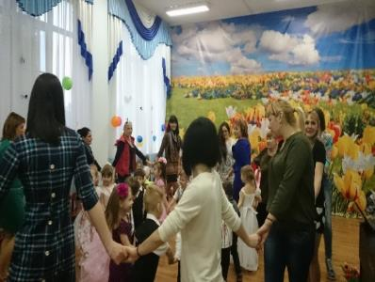
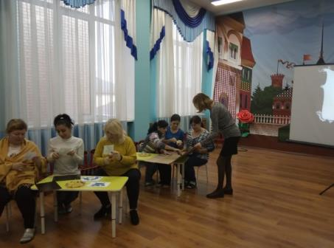
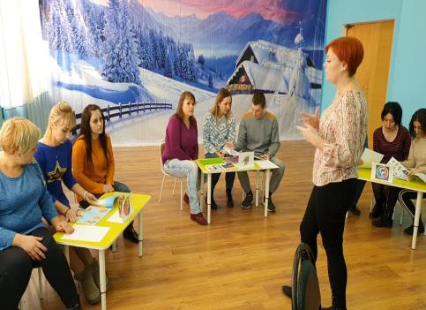
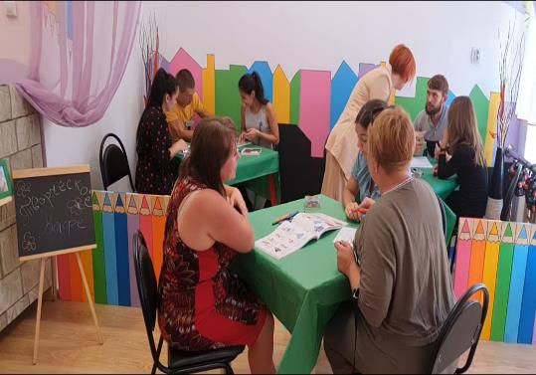
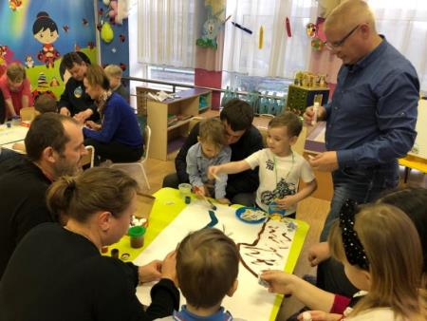
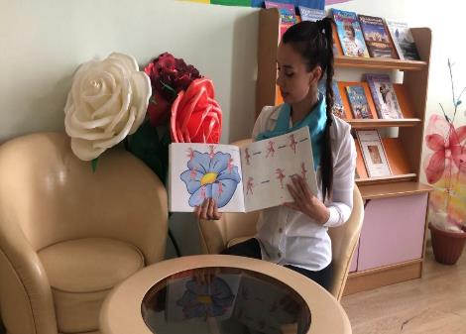
Апробация комплексной модели формирования педагогической компетентности родителей в воспитании дошкольников с признаками художественно-эстетической одаренности

Slide 8
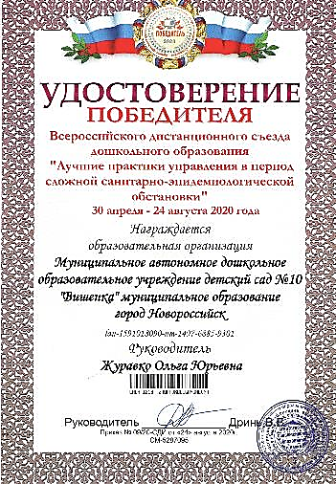
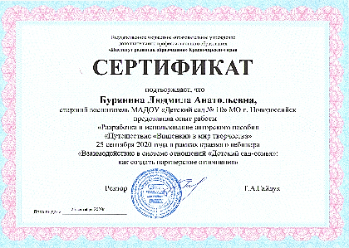
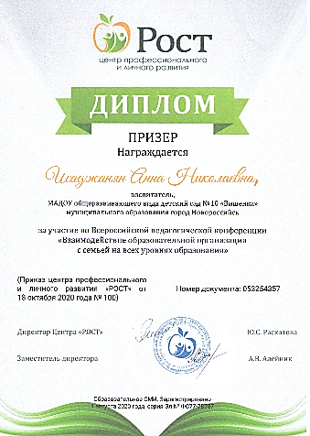
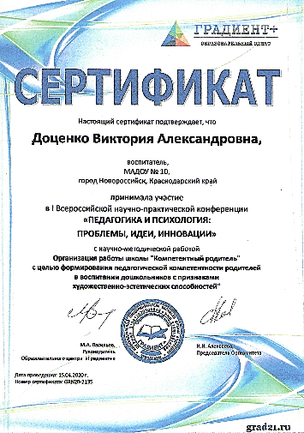
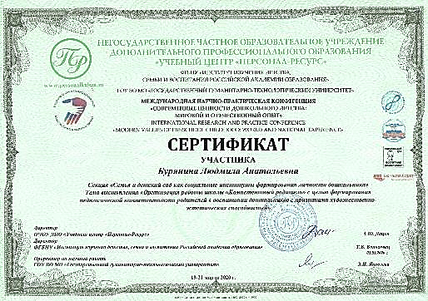
Трансляция промежуточных результатов на мероприятиях различного уровня

Slide 9
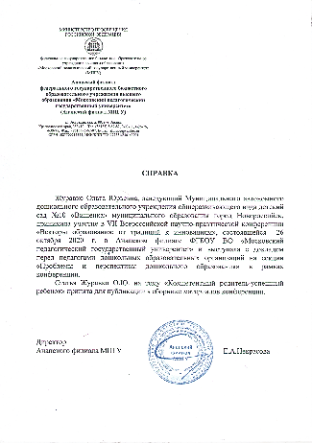
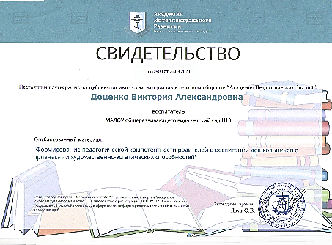
Публикации

Slide 10
Продукты инновационной деятельности
2020г.

Slide 11
Продукты инновационной деятельности
http://sad10vishenka.ru/sites/default/files/2020г.%20ДИАГНОСТИЧЕСКИЙ%20МАТЕРИАЛ%20ПРОЕКТА%20МАДОУ%2010%20Г.НОВОРОССИЙСК_0.pdf

Slide 12
Продукты инновационной деятельности
http://sad10vishenka.ru/sites/default/files/_типографию%20сборник%20ш%20К.р.%20МАДОУ%20№10%202020г..pdf

Slide 13
Продукты инновационной деятельности
2020г.
http://sad10vishenka.ru/sites/default/files/%20на%20электронный%20сборник.pdf

Slide 14
Организация сетевого взаимодействия
МАДОУ №110
г. Казань
МАДОУ №181 г. Краснодар
МБДОУ №8
ст. Ленинградская
МБДОУ № 18
г. Крымск
МАДОУ №41
г. Туапсе
ДОО № 70,1,19,20,22
г. Новороссийска
Дворец творчества детей и молодежи им. Н. И. Сипягина
Оригинальная студия искусств «ОСА»
Дом культуры им. С.Д. Маркова
Детская школа искусств имени Л.А. Гергиевой
г. Новороссийск
http://sad10vishenka.ru/sites/default/files/%20договоров.pdf

Slide 15
Показатели оценки качества инновации
http://sad10vishenka.ru/sites/default/files/%20эффективности.pdf

Slide 16
Эффекты
Апробированы формы, методы, приемы и средства формирования педагогической компетентности родителей
Повысился уровень педагогической компетентности педагогов – участников инновационного проекта
Увеличился процент педагогов владеющих технологиями формирования педагогической компетентности родителей
50 % 74%
Увеличился процент родителей имеющих хорошие показатели развития педагогических компетенций
30 % 50 %
Повысилась конкурентоспособность ДОО

Slide 17
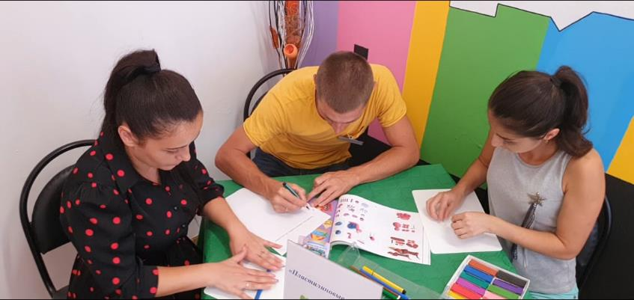
Спасибо за внимание!
Наш адрес: 353901, г. Новороссийск, ул. Первомайская 10
Тел. 8(8617)277766
E-mail: 10.detsad@mail.ru
http://sad10vishenka.ru/

